Slide 1

LE EMOZIONI dal libro «psicologia generale», da pag. 439 a pag. 484

Slide 2
Le emozioni
La tradizione filosofica ha lasciato una visione negativa dell’esperienza emotiva: una sorta di interferenza, una compagna scomoda del pensiero razionale che la natura ci ha imposto e di cui dobbiamo cercare di arginare gli effetti nefasti.
Alle emozioni e al pensiero sono assegnate sedi differenti: il pensiero nel cervello, le emozioni nel cuore. Le emozioni hanno una connotazione corporea, viscerale, il pensiero e il ragionamento sono considerate incorporee, facoltà superiori che intervengono per contrastare gli effetti dirompenti delle emozioni.
In realtà le emozioni coinvolgono molte strutture del sistema nervoso centrale. Le emozioni collaborano con il pensiero al fine di coordinare il comportamento della persona.
Conoscere le emozioni è fondamentale per comprendere la complessa dinamica del funzionamento individuale e interpersonale che ha garantito l’adattamento alle mutevoli circostanze ambientali.

Slide 3
Le emozioni
Le emozioni sono risposte complesse a eventi di particolare rilevanza per la persona, caratterizzate da determinati vissuti soggettivi e da un’articolata reazione biologica. Le emozioni sono fenomeni multisistema che coinvolgono più piani del sé: il piano dell’elaborazione cognitiva, quello della motivazione e del comportamento, delle risposte biologiche (fisiologico) e del vissuto soggettivo dell’esperienza emotiva. Ciascuno di questi piani comprende diverse componenti al servizio di specifiche funzioni, come evidenziato dall’approccio funzionale.
Le emozioni sono considerate mediatori nella relazione tra organismo e ambiente; esse segnalano che è avvenuto un evento rilevante per la persona con possibili conseguenze positive o negative.
Le emozioni sono caratterizzate da reazioni fisiologiche complesse e da particolari espressioni e manifestazioni, specialmente a livello facciale.
Sul piano cognitivo implicano una valutazione dell’evento e delle risorse a disposizione per fronteggiarlo.
Sul piano motivazionale le emozioni attivano o inibiscono, orientano e sorreggono specifiche forme di comportamento, anche in vista di obiettivi con un forte significato personale.
Ogni emozione è caratterizzata da una forte connotazione soggettiva e rende ogni evento unico e peculiare.

Slide 4
Emozioni: sentimenti, umore, affetto.
Le emozioni sono risposte a eventi significativi. Tali risposte sono intense e differenziano le emozioni dall’umore o stato d’animo: questi sono caratterizzati da una bassa intensità e da una durata e un decorso temporale più lunghi. A differenza dalle emozioni, gli stati d’animo non originano da eventi specifici, circoscritti e identificabili, ma sono suscitati da situazioni generiche e scarsamente definite (condizioni atmosferiche ad es.) o da semplici sensazioni (un odore). Le emozioni influenzano le azioni, mentre gli stati d’animo influenzano i processi attentivi e la valutazione degli stimoli.
I sentimenti condividono con gli stati d’animo il fatto di essere più duraturi e meno circoscritti temporalmente delle emozioni. I sentimenti sono focalizzati in maniera stabile verso un oggetto o una classe di oggetti. Stati d’animo e sentimenti possono predisporre a determinate emozioni: un sentimento d’amore può sfociare in momenti di intensa gioia se la persona amata ci sorprende con un regalo.
L’affetto: è usato per in indicare il carattere «non cognitivo» dell’esperienza e concerne la qualità positiva o negativa degli eventi che danno luogo alle emozioni.

Slide 5
Modelli dimensionali delle emozioni
i modelli dimensionali individuano una serie di fattori, o dimensioni, che vanno a definire uno spazio affettivo universale all’interno del quale è possibile collocare diverse emozioni. Si ipotizza l’esistenza di due dimensioni. Uno dei modelli più accreditati propone le due dimensioni di valenza e attivazione.
La valenza indica quanto un’emozione è percepita soggettivamente come positiva o negativa;
Il grado di attivazione (o arousal) si riferisce all’intensità delle risposte fisiologiche coinvolte nell’emozione stessa.
Questo modello prevede che tutte le emozioni siano caratterizzate da un certo grado di valenza positiva (piacevolezza) o negativa (spiacevolezza) e da un certo grado di attivazione fisiologica (bassa o alta).
La gioia è un’emozione a valenza positiva di grado elevato, mentre la tristezza è un emozione a valenza negativa con basso arousal.
Russel propone uno «stato fisiologico di base», derivato dalla combinazione di valenza e attivazione: alla base di ogni emozione vi sono core affect (stati fisiologici di base), sentirsi bene vs male e sentirsi attivi vs senza energia.

Slide 6
Modelli categoriali delle emozioni
I modelli categoriali si basano sull’assunto che emozioni differenti siano fenomeni distinti e non scomponibili in dimensioni o fattori. Si ipotizzano l’esistenza di categorie discrete di emozioni, ognuna rappresentata da una famiglia di emozioni. Ad esempio anche se la gioia per il raggiungimento degli obiettivi individuali è diversa dalla gioia per il successo di un amico, le due esperienze condividono molte caratteristiche.
Per individuare le categorie delle emozioni alcuni studiosi hanno utilizzato il linguaggio che le persone usano per indicare le emozioni, altri autori hanno indagato i fattori biologici.
Tra i primi ad esplorare la struttura della conoscenza delle emozioni, abbiamo fehr e russel che hanno ipotizzato che l’emozione sia concettualizzata attorno a un prototipo, descritto come un insieme astratto di caratteristiche condivise e possedute dai membri della categoria. Le categorie entro cui sono organizzate le emozioni, godono di alcune proprietà:

Slide 7
Proprietà di cui gode la categoria delle emozioni
A livello più astratto, sono concettualizzate come positive o negative;
A livello intermedio, comprendono un prototipo, cioè l’insieme delle caratteristiche che definiscono il concetto, e una serie di esemplari, alcuni molto prototipici come la rabbia, la paura e la tristezza e altri meno prototipici come il coraggio, l’invida e la gelosia.
A livello subordinato comprendono emozioni che rappresentano delle espressioni specifiche delle emozioni basilari, per es. nella paura si distinguono il panico, l’allarme e la preoccupazione, nella rabbia, l’irritazione, l’indignazione e la collera.
I dati dimostrano che i termini che vengono indicati per elencare più di frequente le emozioni sono altamente prototipici. Esiste una buona sovrapposizione tra i termini prototipici e le emozioni di base: paura, rabbia, tristezza, gioia, disgusto, sorpresa.
Tutte le emozioni prototipiche sono distinguibili in positive e negative, confermando la «valenza» quale dimensione fondamentale delle emozioni.

Slide 8
L’universalità delle emozioni
L’espressione visibile attraverso il volto, il corpo e la voce è uno degli aspetti più tipici delle emozioni. Darwin, interessato alle espressioni facciali delle emozioni, aveva raccolto molte prove che dimostravano che alcune espressioni facciali delle emozioni:
Mostrano nei neonati e nei bambini la stessa forma che si osserva negli adulti;
Sono identiche in persone nate cieche ed in individui normo vedenti;
Sono simili in razze e gruppi umani molto diversi e geograficamente distanti tra loro;
Assumono una forma simile in molti animali, specie nei primati.
La dimostrazione della universalità delle espressioni facciali delle emozioni umane è per darwin una prova attendibile dell’unità delle razze umane e della loro comune origine. Le espressioni emotive si sono evolute per assolvere a determinate funzioni adattive e i risultati di questo processo di evoluzione sono analoghi in tutte le specie umane.
Per esempio, il mostrare e digrignare i denti tipico della rabbia, presente sia nell’uomo che negli animali, in origine aveva una funzione utile in quanto espressione associata a uno stato interno e parte di una sequenza comportamentale di attacco. Mostrare i denti era un atto preparatorio di attaccare e divorare un rivale. Nell’uomo oggi ha perso la sua funzione originaria ma è ancora associato alla rabbia.

Slide 9
L’universalità delle emozioni
L’espressione facciale della paura, ci consente di affrontare la minaccia percepita incrementando il campo visivo totale, rendendo gli occhi capaci di movimenti più rapidi e dando loro la possibilità di intercettare stimoli periferici; il naso allarga il suo calibro aumentando la velocità e il volume del respiro inalato, con una conseguente maggiore ossigenazione del cervello.
Un pattern opposto, con restringimento del campo visivo ed una diminuzione del calibro nasale, è stato osservato nell’espressione del disgusto. Tale espressione è stata studiata anche in relazione a stimoli di natura sociale, come per esempio alcuni comportamenti riprovevoli da parte di altre persone. Il sollevamento del labbro superiore è stato riscontrato sia per il disgusto fisico che per il disgusto morale.
Nel corso dell’evoluzione le espressioni delle emozioni hanno assunto una funzione comunicativa, finalizzata a indicare esteriormente lo stato emotivo provato dall’individuo e le sue intenzioni.

Slide 10
Le teorie psico evoluzionistiche
A partire dagli anni sessanta del secolo scorso si è affermata nello studio delle emozioni una prospettiva di chiara ispirazione darwiniana, i cui maggiori esponenti condividevano con darwin l’idea che le emozioni siano strettamente associate alla soddisfazione dei bisogni universali, connessi con la sopravvivenza della specie e del singolo individuo.
Tomkins considera le emozioni, che egli chiama affetti, come schemi innati di risposta, ospitati nelle aree subcorticali del cervello ed evolutisi nel corso della filogenesi per garantire la sopravvivenza dell’organismo; questi schemi innati sono per tomkins: rabbia, interesse, disprezzo, disgusto, paura, gioia, vergogna e sorpresa.
La teoria di izard propone che la vita emozionale umana si sviluppa a partire da dieci emozioni primarie ben differenziate: interesse, gioia, sorpresa, disagio, rabbia, disgusto, disprezzo, paura, vergogna e colpa. Ciascuna di esse vede il coinvolgimento del sistema nervoso e di specifiche risposte motorie ed espressive.
Il processo tipico di ogni emozione è attivato da alcune categorie di stimoli che hanno rilevanza per la sopravvivenza e il benessere dell’individuo. la teoria di izard si fonda su ampie ricerche empiriche condotte sulle espressioni facciali, soprattutto sui bambini.

Slide 11
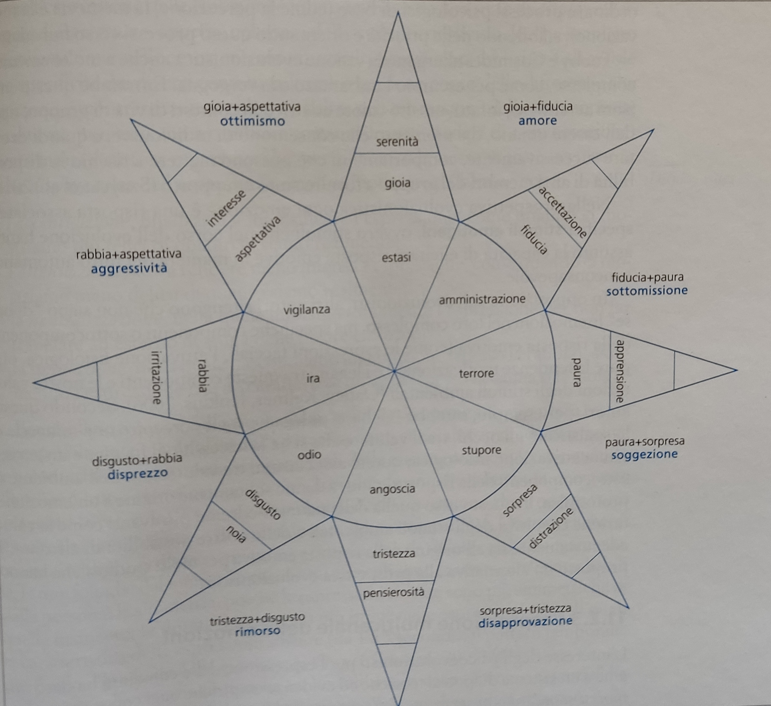
Nella teoria di plutchik è centrale la derivazione delle emozioni complesse dalla mescolanza di emozioni primarie, biologicamente radicate; la sua teoria si caratterizza per l’identificazione di otto emozioni primarie associate a specifici comportamenti adattivi di base: gioia, fiducia, paura, sorpresa, tristezza, disgusto, rabbia, aspettativa. La variazione di intensità e la combinazione delle otto emozioni primarie da origine alla cosiddetta: ruota delle emozioni di plutchik (fig. 11.6 pag. 451 libro di testo).

Slide 12
L’espressione multicanale delle emozioni: la teoria di ekman
Ekman è un altro esponente della prospettiva evoluzionista; egli adotta un modello categoriale delle emozioni. Secondo ekman l’esperienza emotiva è riconducibile ad alcune famiglie di emozioni, definite emozioni di base o primarie.
Ogni famiglia di emozioni è costituita da un tema comune, biologicamente radicato in programmi di risposta innati e da numerose variazioni su tale tema che derivano dall’esperienza e dalle influenze culturali.
Le famiglie delle emozioni di base sono sei: rabbia, gioia, paura, tristezza, disgusto, sorpresa. Le emozioni più complesse o secondarie (ad es. invidia, gelosia, disprezzo, orgoglio, ecc.) sono frutto di mescolanza di queste emozioni primarie.
Secondo ekman le configurazioni espressive facciali per manifestare le emozioni sono universalmente condivise, specifiche per ogni emozione e controllate da specifici programmi neuromotori innati. Su queste premesse si fonda l’ipotesi dell’invariabilità culturale delle espressioni facciali delle emozioni e dell’universalità della loro produzione e del loro riconoscimento.

Slide 13
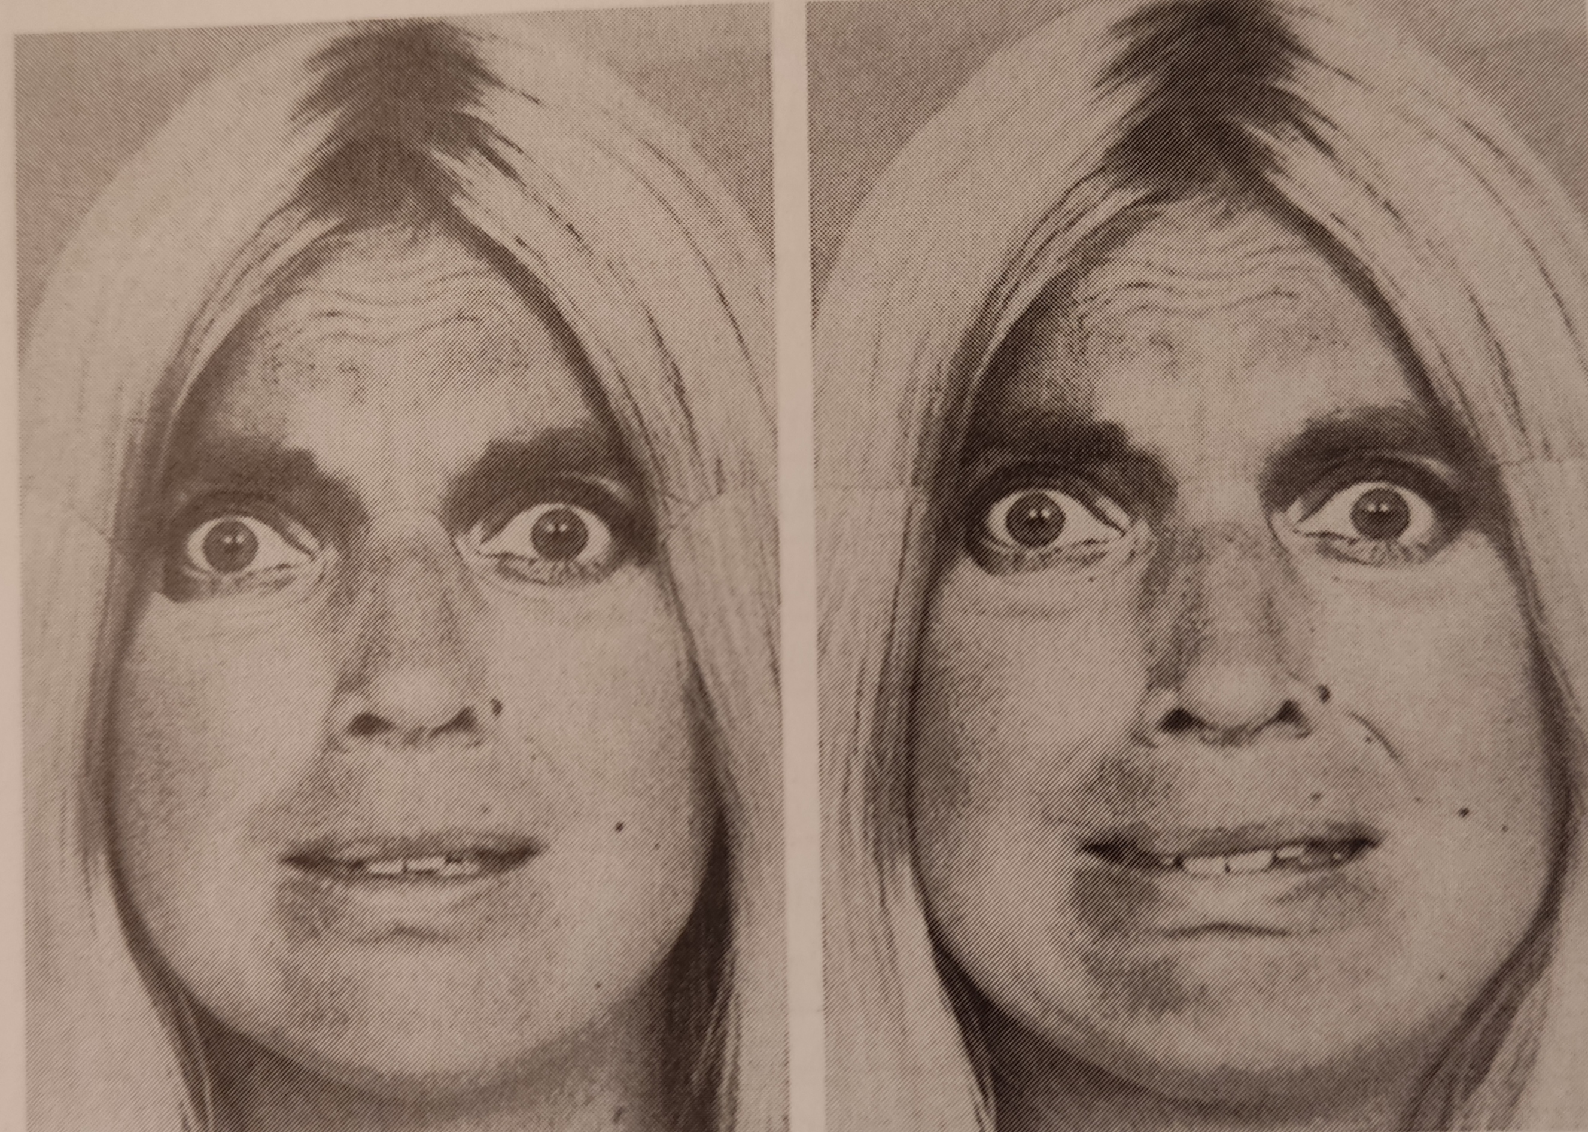
paura

Slide 14
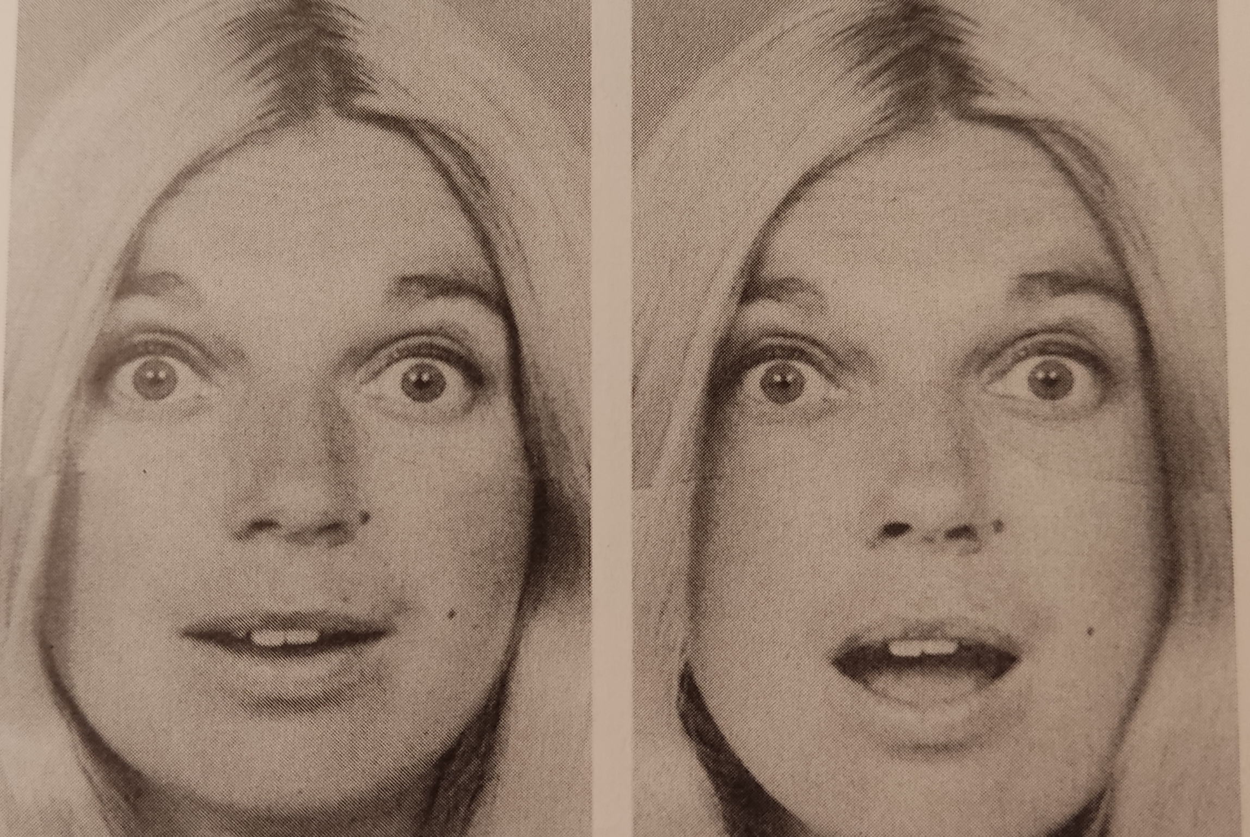
sorpresa

Slide 15
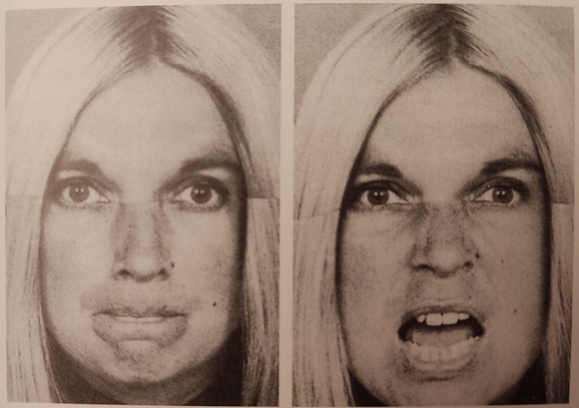
rabbia

Slide 16
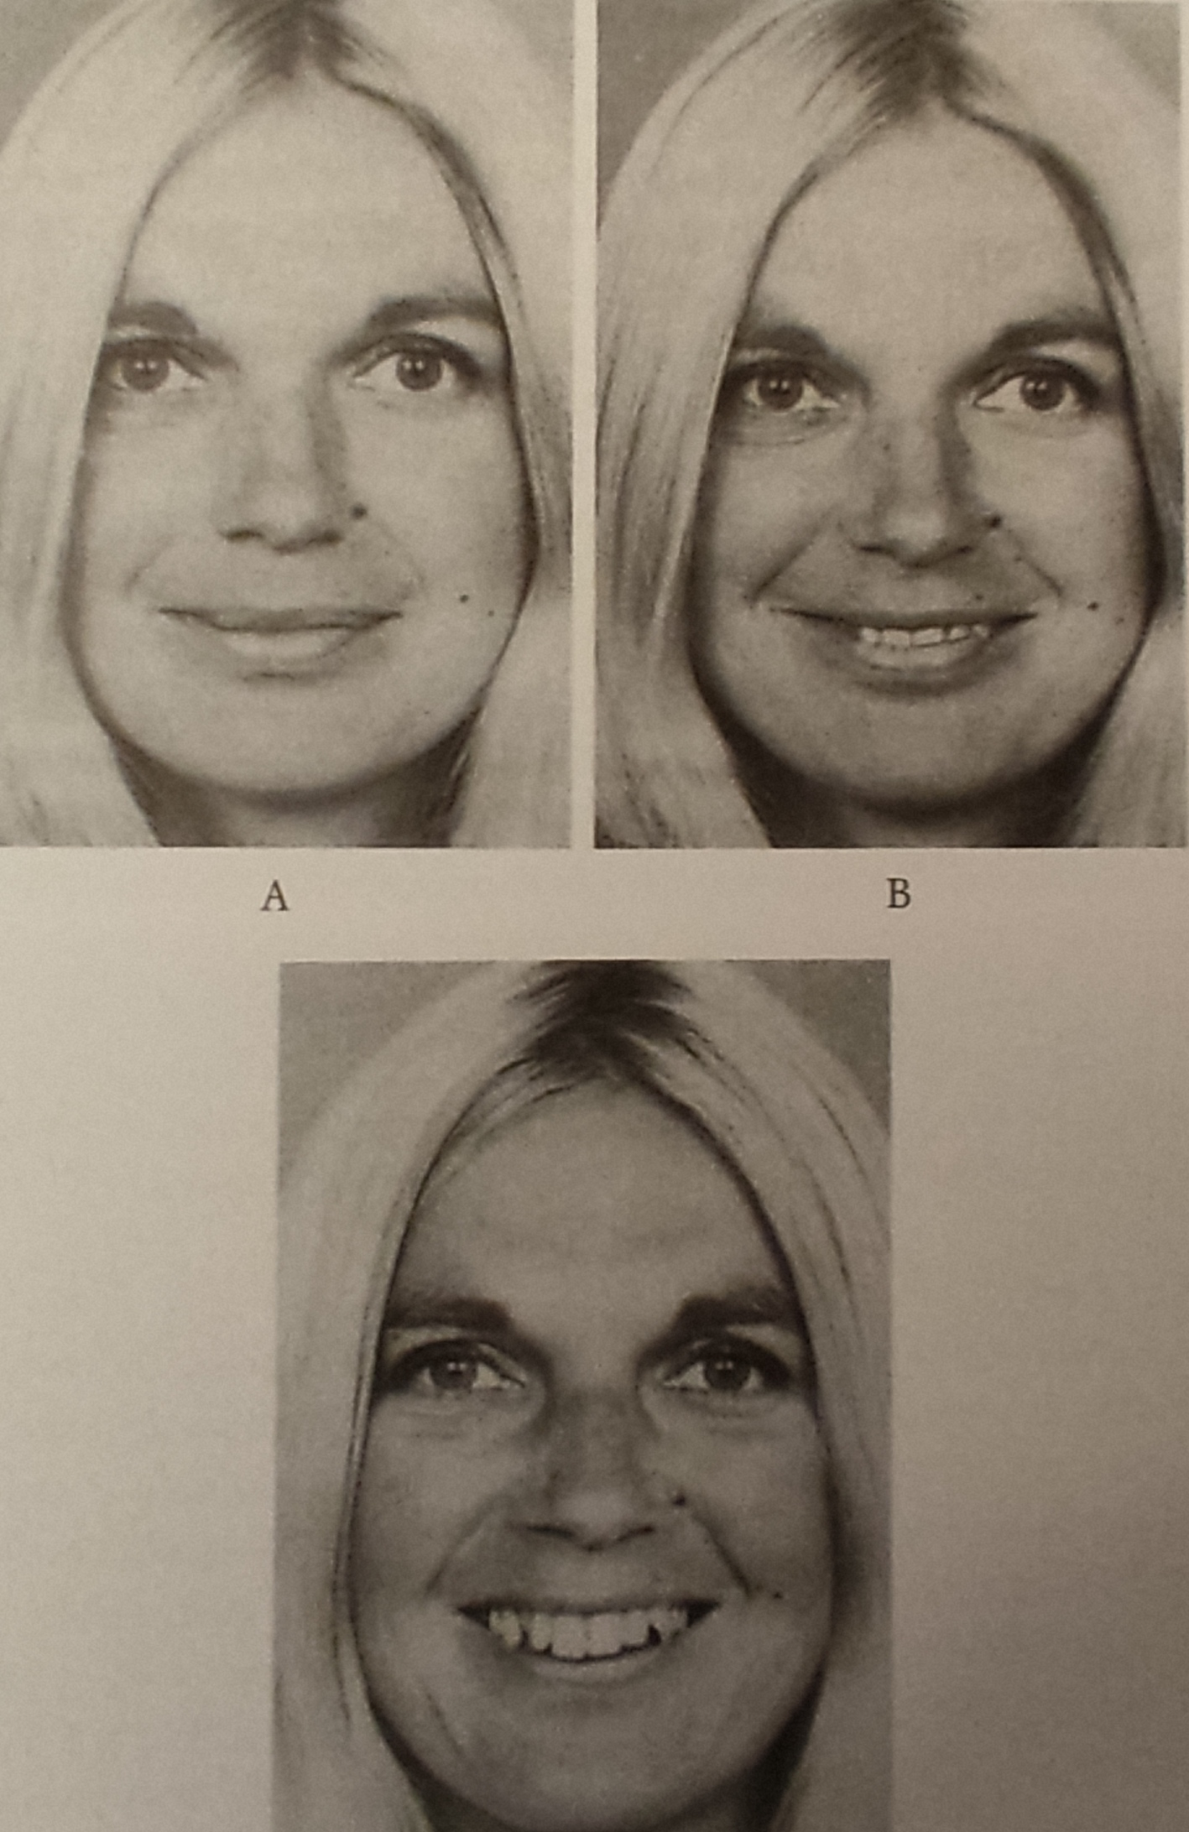
gioia

Slide 17
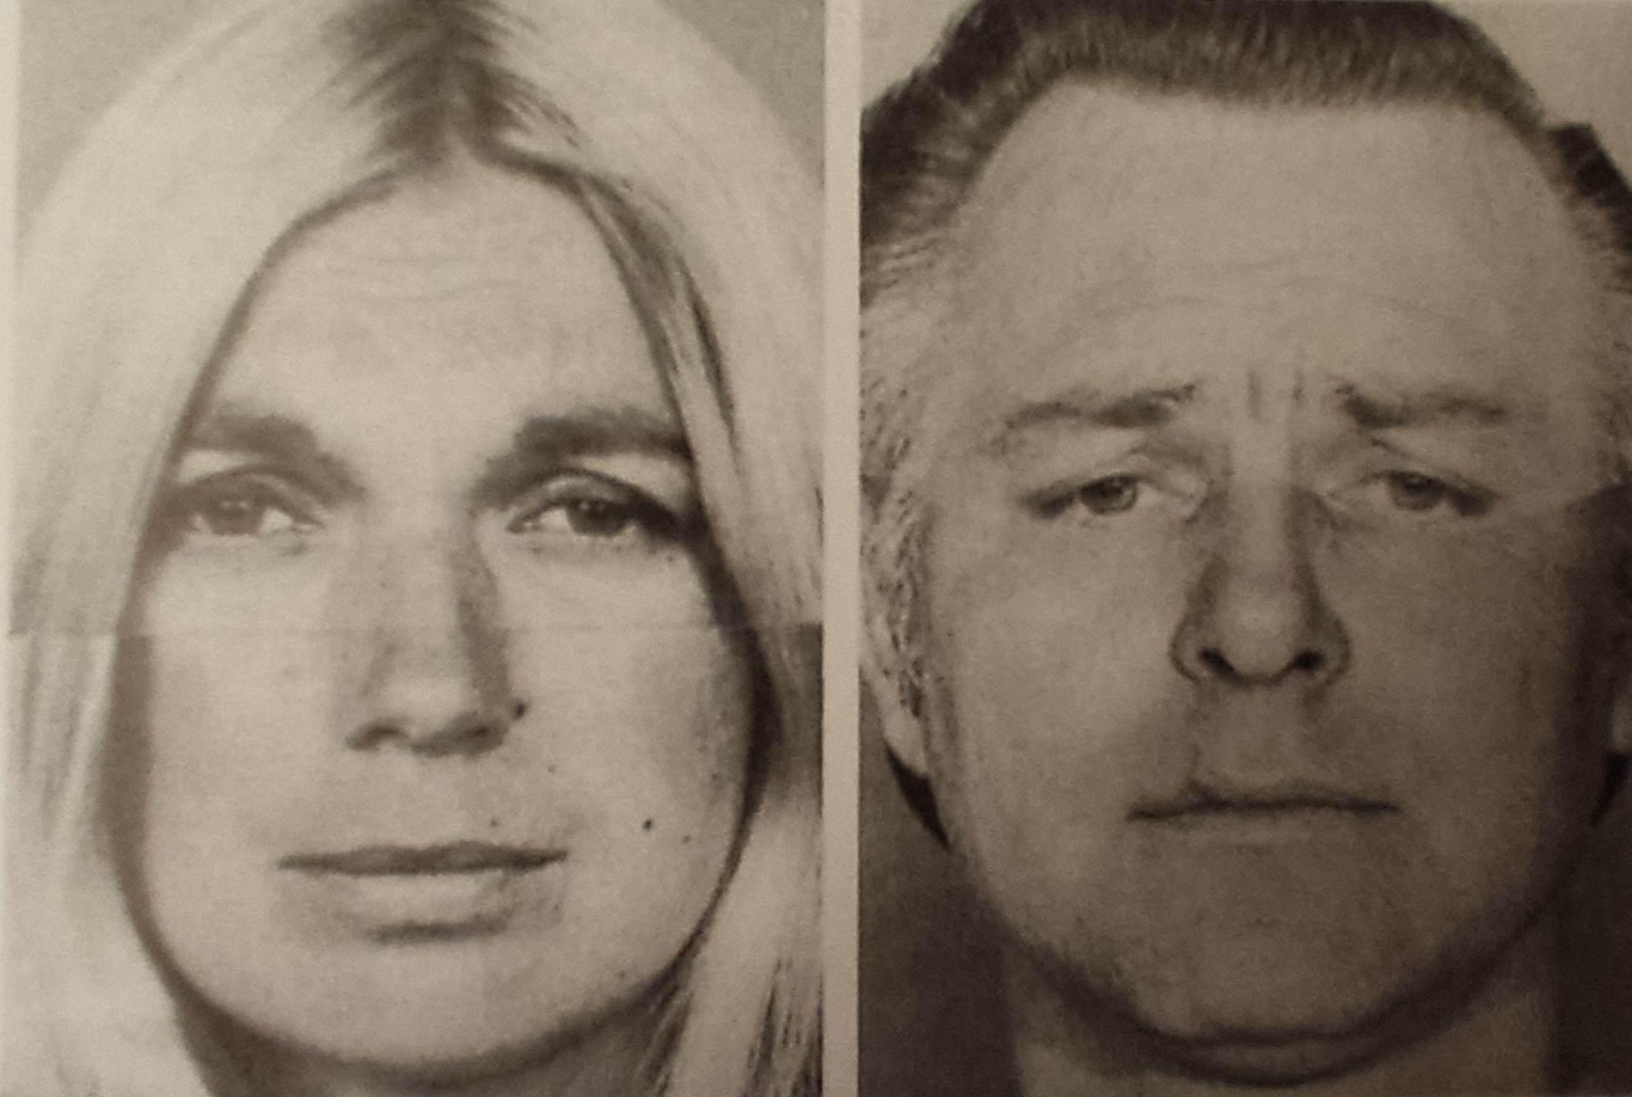
tristezza

Slide 18
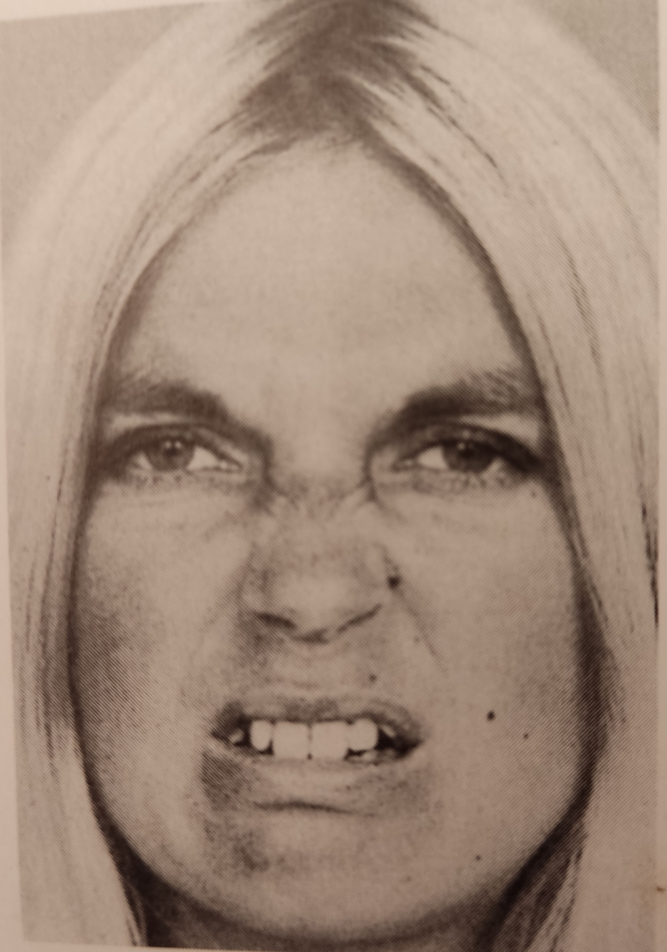
disgusto

Slide 19
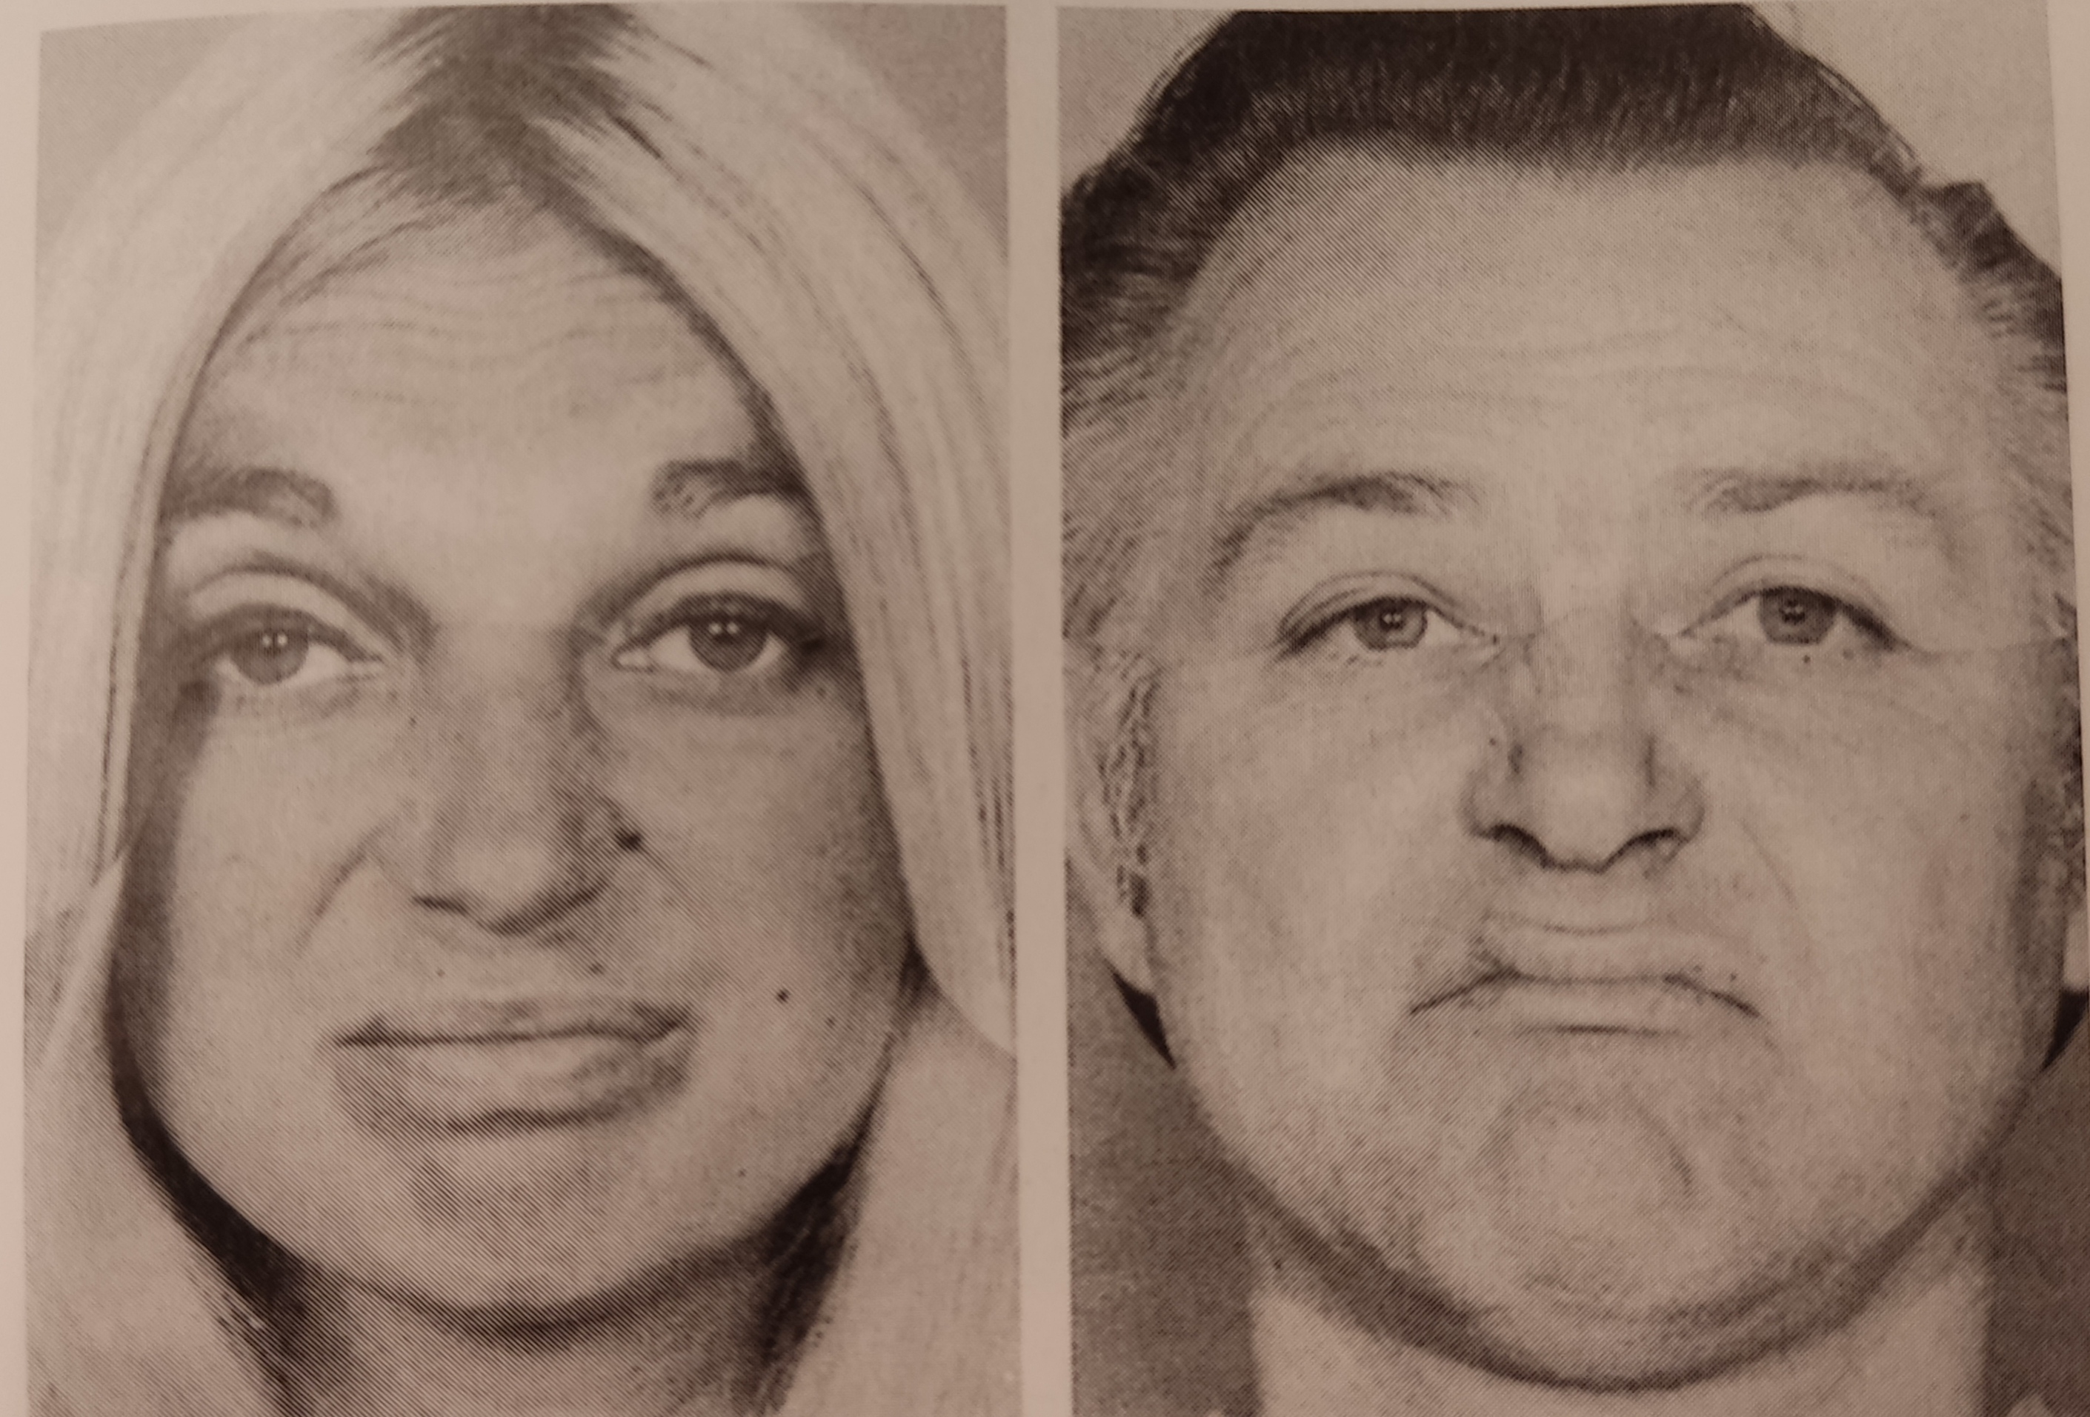
disgusto

Slide 20
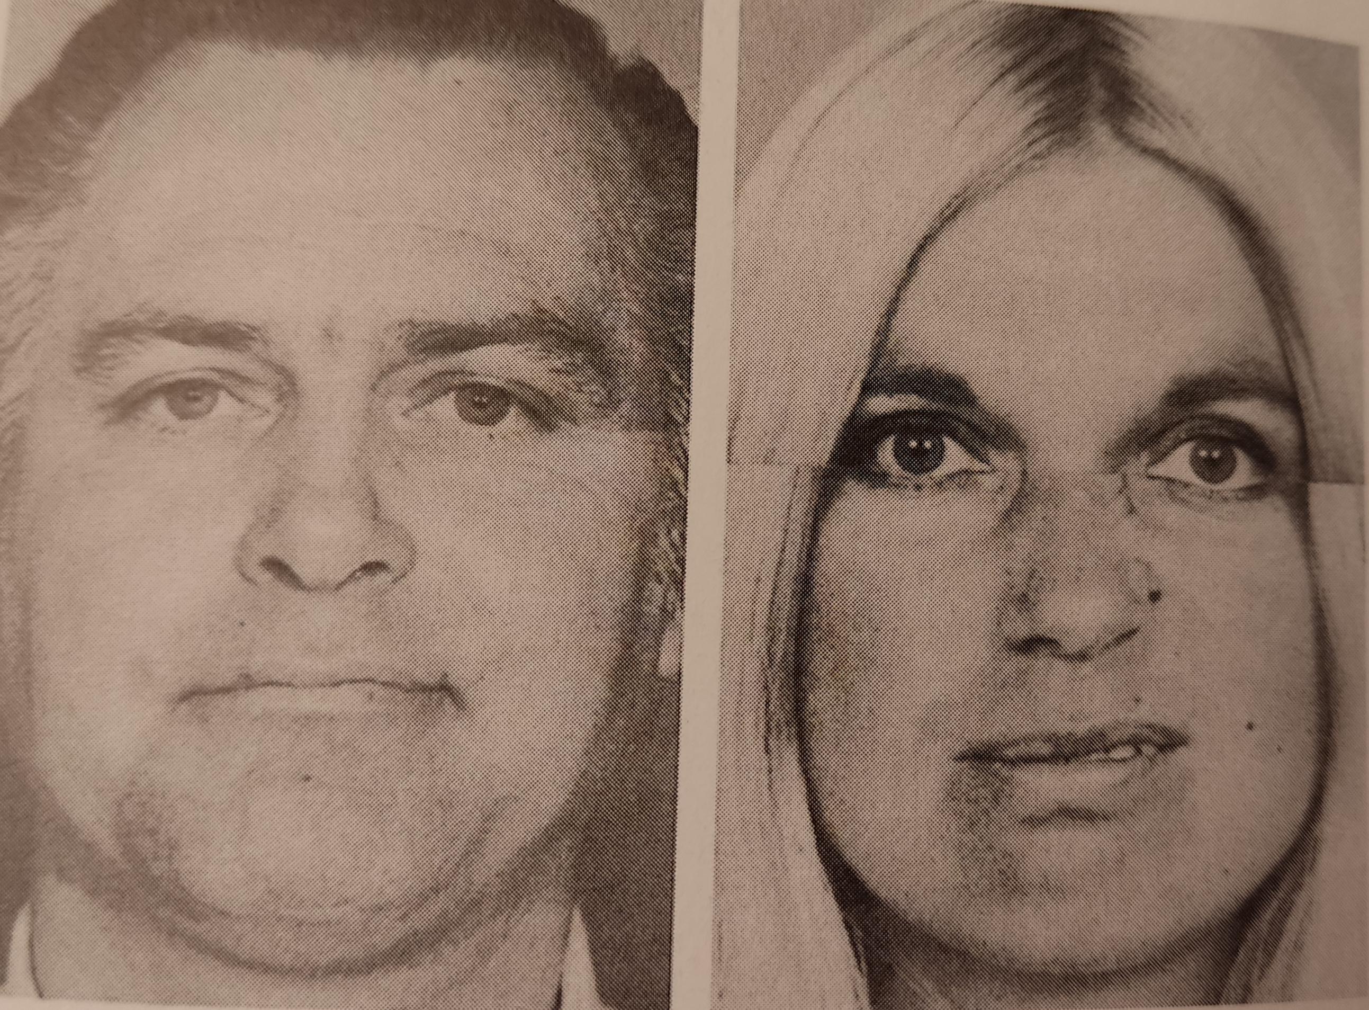
disprezzo

Slide 21
Paul ekman e le espressioni facciali delle emozioni
Secondo ekman ogni emozione attiva uno specifico programma facciale, attraverso una serie di istruzioni codificate dal sistema nervoso e da quello endocrino, che la dotano di invariabilità ed universalità. Ciò non vuol dire che non via sia un’influenza dall’apprendimento e dalla cultura. Secondo l’autore l’espressione delle emozioni è regolata da «regole d’espressione» che sono:
L’accentuazione, finalizzata a intensificare l’espressione (es. mostrarsi più felici di quanto si è);
L’attenuazione, atta a rendere meno intensa l’espressione (es. mostrarsi meno delusi di quanto si è);
La neutralizzazione, in cui si inibisce totalmente l’espressione per non far trapelare all’esterno nessuna emozione;
La simulazione nella quale si nasconde un’emozione (es. nascondere la rabbia assumendo un’espressione di gioia o calma).

Slide 22
Paul ekman e l’espressione delle emozioni
Anche se l’espressione facciale delle emozioni può essere consapevolmente manipolata dalle persone, tanto che possono essere prodotte volontariamente espressioni ingannevoli, ekman e rosenberg sostengono che il nostro volto è in realtà uno strumento di espressione trasparente. Gli elementi che consentono di distinguere un’emozione vera da una falsa o ingannevole, sono quattro:
La morfologia, perché alcuni muscoli sono scarsamente controllabili;
La simmetria, perché le espressioni sincere sono più simmetriche;
La durata più lunga o più breve nelle espressioni false di quella caratteristica delle espressione sincere (da 1 a 5 secondi);
Il pattern temporale più fluido e graduale delle espressioni sincere.
Il lavoro di analisi delle espressioni facciali di ekman ha consentito lo sviluppo di un sistema di codifica chiamato facs (facial action coding system), che consiste nella minuziosa analisi di tutti i singoli movimenti muscolari facciali, definiti unità di azione.

Slide 23
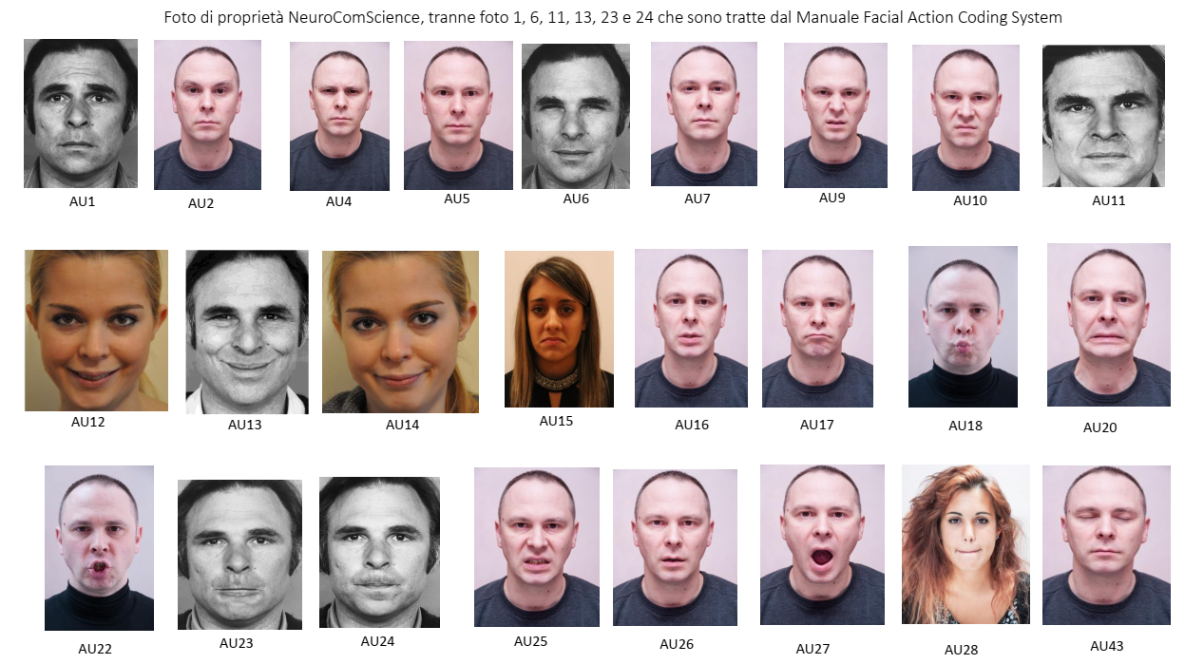
Il facs

Slide 24
Scena del film: lie to me
https://youtu.be/BpEiC2NvezU?si=93T3FZgbSv8UM0mp

Slide 25
Le espressioni corporee delle emozioni
L’espressione facciale dell’emozione è certamente quella più manifesta in merito all’esperienza emotiva, ma le emozioni si esprimono anche con la postura, l’andatura, il tocco di chi prova l’emozione e soprattutto la voce (es. la gioia ha un’andatura veloce, una postura aperta e verso l’alto, la voce è ampia, solare, con una tonalità alta).
Molte emozioni sembrano essere caratterizzate da un profilo vocale distintivo; alcune emozioni sono più riconoscibili di altre: la rabbia e la paura si identificano facilmente e sono entrambe caratterizzate da un aumento dell’intensità della voce e da un’accresciuta variabilità della frequenza fondamentale; il disgusto è l’emozione di base meno riconoscibile dalla voce.
Le emozioni sono infine riconoscibili anche da varie posizioni e movimenti del corpo, in cui vengono combinati diversi atteggiamenti corporei e posturali, nonché dalla posizione assunta dal corpo e dai movimenti che vengono effettuati.

Slide 26
La prospettiva cognitivista delle emozioni
Le teorie evoluzionistiche delle emozioni condividono l’idea che alcuni stimoli sono in grado di provocare emozioni senza la necessità di una valutazione a livello centrale. Tale assunto è stato criticato da coloro che sostengono il coinvolgimento di processi di elaborazione cognitiva e di attribuzione di significato agli stimoli, a seguito dei quali avrebbe luogo l‘esperienza emotiva.
Secondo tali studiosi, che fanno parte della prospettiva cognitivista, ogni emozione è l’esito finale di una serie di processi di valutazione sulle caratteristiche degli stimoli e sul valore che essi hanno per la persona. Ne deriva un forte interesse per gli aspetti individuali dell’esperienza emotiva e per i fattori che possono influenzarli.
Un primo gruppo di teorie cognitiviste sono quelle attivazionali-cognitive. La più famosa è la teoria bifattoriale secondo la quale l’emozione è costituita da due fattori:
Un’attivazione fisiologica indifferenziata (primo momento del processo emotivo);
Un insieme di processi cognitivi di attribuzione di significato attraverso i quali la persona cerca di individuare le cause dell’attivazione che sta provando.

Slide 27
La prospettiva cognitivista
Tutte le emozioni condividono la stessa attivazione fisiologica e la loro diversificazione dipende dai processi cognitivi finalizzati a individuarne le cause.
L’emozione ha luogo solo quando si verifica uno stato di attivazione per il quale non è rintracciabile una spiegazione non emotiva: se il cuore batte velocemente perché ho corso non proverò un’emozione, ma se ho il batticuore senza che vi siano cause «non emotive» plausibili, cercherò di valutare tale attivazione attribuendole una valenza emotiva.
Nel valutare lo stato di attivazione gli individui attingono dalle informazioni che sono loro «a disposizione».

Slide 28
Le teorie dell’appraisal
Il modello più importante tra le teorie dell’appraisal (valutazione immediata tra buono e cattivo) è quello introdotto da magda arnold, secondo la quale la valutazione da cui originano le emozioni è una sorta di bilancio che la persona fa dei vantaggi e degli svantaggi potenziali delle situazioni in cui si viene a trovare. Le conclusioni di tale bilancio hanno un effetto motivazionale sull’azione, in quanto le valutazioni positive spingono ad avvicinarsi a ciò che procura dei vantaggi, mentre le valutazioni negative spingono ad allontanarsi da ciò che danneggia. Per arnold le valutazioni sono immediate e automatiche.
Lazarus ha proposto la teoria cognitivo-relazionale-motivazionale, nella quale la valutazione degli stimoli rilevanti per la sopravvivenza, all’origine delle emozioni, abbia sempre implicazioni sul piano della motivazione individuale. Gli stimoli in grado di emozionare, hanno sempre un significato e una rilevanza in relazione ai bisogni ed agli obiettivi della persona e in relazione ad essi; pertanto sono percepiti come ostacoli o come opportunità.
Nella teoria di lazarus le valutazioni emotive si distinguono in primarie e secondarie.

Slide 29
Le teorie dell’apparaisal
Le valutazioni emotive primarie (lazarus) riguardano la valutazione immediata della rilevanza positiva o negativa di uno stimolo (interessi, bisogni, obiettivi della persona).
Le valutazioni emotive secondarie si riferiscono alle sue possibilità e capacità di affrontare lo stimolo e di gestirlo al meglio, ovvero alle cosiddette strategie di coping (comportamenti volti a controllare, affrontare e/o minimizzare conflitti e situazioni o eventi stressanti); le valutazioni di coping, sono articolate in:
Potenziale di coping focalizzato sul problema, relativo alla possibilità e capacità di mettere in atto strategie di gestione dello stimolo/evento in funzione di ciò che la persona è intenzionata a soddisfare o raggiungere (si possono cambiare le circostanze in modo da favorire interessi, bisogni e scopi);
Potenziale di coping focalizzato sulle emozioni, riferito alla possibilità e capacità di gestire lo stimolo/evento cambiando le proprie reazioni emotive (mi posso adattare alla situazione, cambiando il modo in cui reagisco emotivamente?);
Attribuzione di responsabilità (chi o che cosa è responsabile di quanto accaduto?);
Aspettative per il futuro (che possibilità ci sono che le circostanze cambino?).
Se dalle valutazioni primarie si ricava una connotazione dello stimolo in termini di valenza, da quelle secondarie scaturiscono specifiche emozioni.

Slide 30
Lazarus e i temi relazionali
Il sistema di valutazioni che mettiamo in atto nella nostra esperienza quotidiana è riconducibile ad alcune categorie interpretative, cui lazarus attribuisce il nome di «temi relazionali».
Questi temi corrispondono a specifiche tipologie di interpretazione delle situazioni ambientali in relazione al benessere della persona. A ciascun tema corrisponde un’emozione.
Ai diversi temi relazionali corrispondono sia emozioni considerate di base, come la paura, la rabbia, sia emozioni più complesse, come la gelosia e la colpa. Lazarus afferma per entrambe che i fattori biologici giocano uno stesso ruolo: siamo biologicamente fatti in modo che determinate valutazioni si associno a specifiche emozioni;
tuttavia il fatto che interpretiamo un certo stimolo in base a uno o più temi relazionali, non è determinato biologicamente, ma dipende dalla personalità individuale, dai processi di apprendimento e dalla cultura di appartenenza.

Slide 31
L’emozione modale e il mero effetto espositivo
Un’altra teoria (scherer) al concetto di emozione primaria sostituisce l’emozione modale: secondo l’autore non esistono emozioni basilari o emozioni più rilevanti di altre, ma esistono emozioni statisticamente più frequenti di altre.
Le emozioni sono potenzialmente infinite, tanto quanto lo sono le possibili combinazioni degli esiti dei processi di valutazione; ma le emozioni che sperimentiamo abitualmente non sono molto numerose.
La maggiore frequenza di alcune emozioni dipende dal fatto che l’ambiente ha caratteristiche abbastanza stabili e ripetitive e questo fa si che tendano a ripetersi le stesse situazioni rilevanti per il nostro benessere. Le emozioni modali sono quelle alle quali è riconducibile il maggior numero di episodi emotivi della nostra vita quotidiana.
Zajonc sostenne che in risposta a un dato evento ci sia prima una risposta emotiva; ipotizzò l’esistenza di un «mero effetto espositivo», grazie al quale si è in grado di provare emozioni, senza che vi sia il riconoscimento dello stimolo, come accade quando si ascolta un brano musicale di cui non si sa nulla. Per essere efficace l’esposizione deve essere ripetuta nel tempo. L’esposizione ripetuta e piacevole a certi stimoli genera un’associazione automatica tra lo stimolo e l’esperienza affettiva positiva, senza che vi sia una valutazione consapevole.

Slide 32
La fisiologia delle emozioni
Il battito cardiaco aumenta per diverse emozioni: paura, collera, anche la gioia. La fisiologia delle emozioni tende ad individuare le configurazioni che caratterizzano l’esperienza emotiva, connesse all’attivazione del sistema nervoso centrale, del sistema nervoso autonomo, simpatico e parasimpatico e del sistema endocrino.
La ricerca in questo settore utilizza diverse metodologie finalizzate a rilevare gli indicatori dell’attivazione fisiologica:
Resoconti verbali o autovalutazioni dello stato emotivo soggettivo;
Indici comportamentali, come espressioni facciali e posturali, codificato con strumenti come il facs;
Biosegnali relativi ai cambiamenti fisiologici nell’attività di diversi sistemi biologici, classificabili in elettrici (ecg ed eeg), non elettrici (misure pressorie e termiche) e biochimici (livello di ormoni, anticorpi).
La pressione arteriosa aumenta nella rabbia, ma anche quando si devono fronteggiare forti stimolazioni; a differenza della frequenza cardiaca, la pa è una risposta più lenta e più persistente dell’emozione. La vasocostrizione e dilatazione alterano la distribuzione del sangue nel corpo (la prima facilita l’attivazione muscolare); la paura diminuisce la salivazione, peggiora la digestione (diminuisce l’attività gastrica) facendo diminuire l’appetito.

Slide 33
Periferalisti e centralisti
Secondo la teoria periferalista di james e lange l’evento che determina l’emozione provoca una precisa reazione fisiologica che, a sua volta, produce l’esperienza emotiva nel cervello. Accade che le modificazioni corporee sono direttamente successive alla percezione di un certo evento e la sensazione che noi abbiamo delle modificazioni corporee nel momento in cui si verificano è l’emozione. Tale posizione teorica sottintende che le diverse emozioni siano connotate da pattern di reazioni fisiologiche ben distinte (non si ride perché si è felici ma si è felici perché si ride!).
Tale teoria è stata messa in discussione dagli studiosi cannon e bard, suo allievo, che proposero la teoria centralista delle emozioni, secondo la quale l’evento emotigeno scatenerebbe simultaneamente la reazione fisiologica e l’esperienza emozionale nel cervello. Le critiche mosse ai periferalisti si basavano non solo sulla mancata esistenza di pattern di attivazione specifici, ma anche sull’osservazione che talvolta il sistema nervoso autonomo reagisce troppo lentamente per spiegare la rapida comparsa delle emozioni.
Cannon propose una teoria centralista secondo la quale le emozioni sono reazioni automatiche e adattive che hanno luogo in situazioni d’emergenza che sono coordinate da un unico centro sottocorticale: il talamo. Le emozioni giungono al talamo che attiva la corteccia dando luogo all’esperienza emozionale soggettiva e contemporaneamente i muscoli e i visceri causandone le relative modificazioni.

Slide 34
Le emozioni e il cervello
Studi più approfonditi sul cervello ne parlano come se fosse una casa suddivisa a più piani organizzati gerarchicamente. Al primo piano la parte più antica del cervello: tronco encefalico, formazione reticolare, mesencefalo e nuclei della base; al secondo piano il sistema limbico, la cui funzione è quella di gestire le informazioni interne ed esterne al fine di garantire il soddisfacimento dei bisogni fondamentali di autoconservazione e di conservazione della specie e comprende l’amigdala, i gangli della base, o nuclei del setto e parti della corteccia frontale; al terzo piano abbiamo la neocorteccia.
L’amigdala ha un ruolo rilevante nell’esperienza emotiva, in particolare nell’elaborazione dell’informazione sensoriale e nella valutazione dei segnali di pericolo (studiare dalle slide dell’intelligenza).

Slide 35
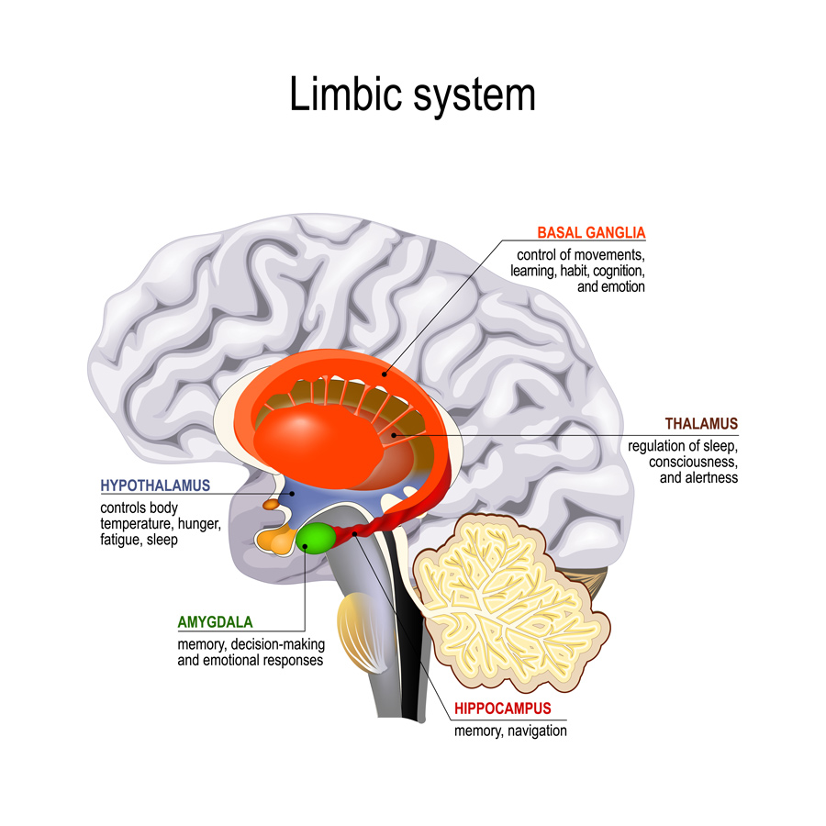
Le emozioni e il cervello

Slide 36
Aspetti sociali delle emozioni
Le emozioni hanno una forte connotazione interpersonale e sociale. Essa sia quando è vissuta, rievocata o anche solo anticipata, sostanzia momenti fondamentali delle nostre relazioni con gli altri.
Ogni cultura influenza in modo profondo e sistematico le esperienze emotive degli individui, attribuendovi un determinato valore e significato. Le emozioni sono schemi esperienziali ed espressivi determinati dal contesto socio culturale. Secondo averill (ha contribuito al tema della natura sociale delle emozioni) le emozioni sono insiemi di risposte prescritte socialmente alle quali le persone devono adeguarsi. Il vissuto e la manifestazione delle emozioni sono soggetti a delle regole:
Regole di valutazione, che definiscono come deve essere percepita e valutata una situazione (valutazione cognitiva);
Regole di comportamento, che stabiliscono come un’emozione deve essere espressa;
Regole prognostiche, che riguardano la giusta durata e lo sviluppo di un episodio emozionale nel corso del tempo;
Regole di attribuzione, attraverso le quali l’emozione viene spiegata e resa legittima rispetto al sistema sociale ed in rapporto al sé.

Slide 37
Differenze di genere e differenze culturali
Una delle credenze più conosciute è che vi sono differenze di genere nel modo in cui vengono vissute ed espresse le emozioni: gli uomini le vivrebbero con meno intensità rispetto alle donne, che invece sembrerebbero più predisposte a reagire «emotivamente» agli eventi. Le ricerche hanno dato una conferma dell’esistenza di differenze di genere, rintracciando differenze di tipo biologico ed attribuendo il ruolo di tali differenze ad alcuni ormoni e neurotrasmettitori. Sono state identificate anche differenze dal punto di vista socioculturale per un atteggiamento dei genitori differente con i figli maschi e con le figlie femmine: i maschi incoraggiati al controllo delle emozioni, le femmine all’espansività.
Sono state inoltre individuate differenze di genere anche tenendo conto di ruoli sociali: gli uomini sono spesso visti al comando e le donne spesso rivestono ruoli di sottomissione e gregarismo.
le differenze di genere vedono spesso le donne sorridere di più rispetto agli uomini.
Vi sono anche diversità nel lessico delle emozioni in base alle diverse culture: i giapponesi ad esempio usano parole che indicano emozioni caratterizzate da una forte connotazione relazionale, ad es. «aishiteru» è la frase con cui dicono «ti amo», ma che non usano molto spesso perché comunica un amore molto profondo e radicato (in italiano lo si dice di più).

Slide 38
La gestione delle emozioni
La regolazione delle emozioni consiste in un insieme di capacità grazie alle quali le persone sono in grado di determinare quali emozioni provano, quando e come le sperimentano e le modalità della loro espressione.
La regolazione delle emozioni può avvenire prima che l’emozione sia stata provata o successivamente, attraverso strategie finalizzate a modificarne l’espressione, il comportamento manifesto e il vissuto soggettivo. Ne consegue che la regolazione emotiva è un costrutto che comprende la consapevolezza, la comprensione e l’accettazione delle proprie emozioni. Il modello di regolazione emotiva individua 5 strategie di regolazione:
La selezione della situazione (cercare di evitare situazioni spiacevoli);
La modificazione della situazione (ad es. andare via da un certo luogo);
Il distoglimento dell’attenzione (cercare elementi di distrazione);
La rivalutazione cognitiva (razionalizzare o riconsiderare alcuni elementi di un episodio);
La modulazione della risposta (tentare di moderare una manifestazione emotiva, sopprimendola).
Le prime quattro sono focalizzate sugli antecedenti dell’esperienza emotiva mentre la 5 sulla risposta emotiva. Anche la reinterpretazione dell’esperienza può essere efficace.

